Slide 1

Učíme za školou

Slide 2
Místně ukotvené učení
Učíme o místě
Učíme v místě
Učíme místem (skrze místo)
Učíme pro místo
Učíme ve vztahu k místu

Slide 3
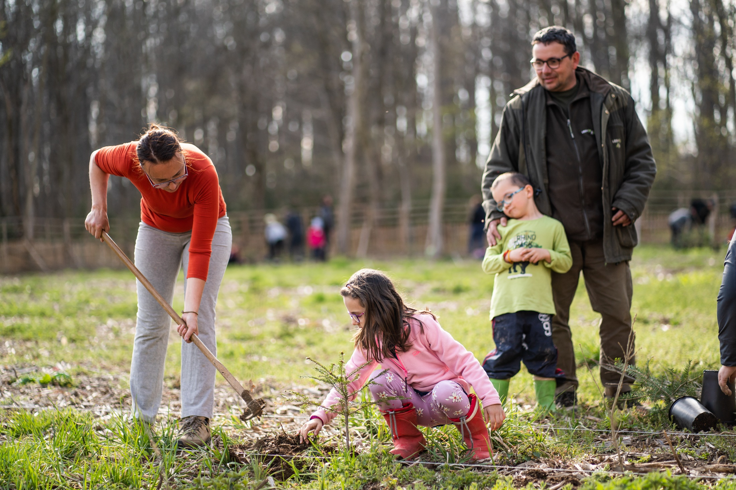

Slide 4
Místně ukotvené učení
Přizpůsobení místní situaci
Osobní relevance
Aktivní účast žáků
Partnerství s komunitou
Mezioborovost
Plnohodnotný nástroj výuky
Spolupráce

Slide 5
Proč za školou
Učit v praxi, krajině, terénu, plenéru..
Učit napříč předměty, mezioborově, aplikovat matematiku, češtinu a cizí jazyky v jiných předmětech, neučit matematiku, ale „O lese“ …
Začít učit o regionu (prvně místo, kde žiji, potom region, stát, Evropa a svět)

Slide 6
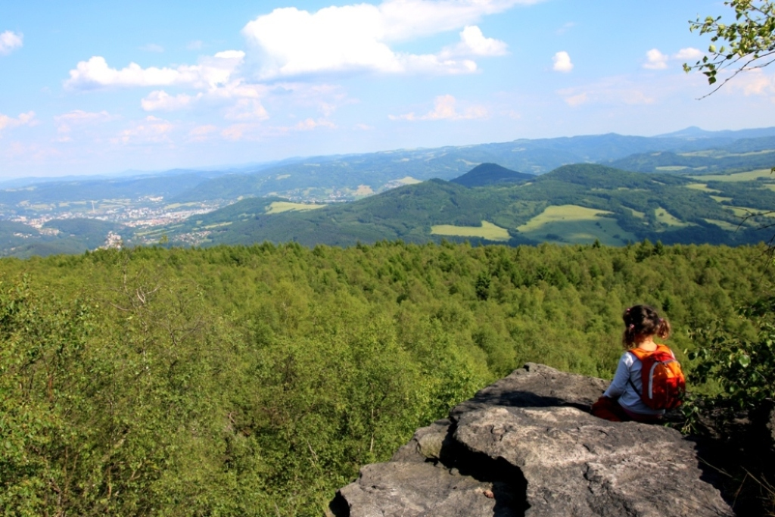

Slide 7
Proč za školou
Žáci řeší problematiku kterou znají, v místě.
Žáci řeší řešitelné, věci, co sami mohou ovlivnit.
Žáci poznávají region, získávají k němu vztah (vlastenectví, hrdost na své město..).

Slide 8
Učíme za školou
Proč toto téma:
Odklon od výuky ve školních lavicích (zážitková pedagogika, dobrodružství)
Probíhá odcizování člověka přírodě
Výuka často málo akceptuje region a místo
Děti neznají okolí svého bydliště
Děti si neumí „hrát“ venku
Děti často neumějí vnímat své přírodní prostředí a spatřovat krásu všedního okamžiku včetně vnímání živlů
Neumíme v přírodě pobývat, jsme zhýčkaní a nejsme otužilí

Slide 9
Učíme za školou
Kde můžeme narazit:
Bezpečnost práce (pobyt v přírodě, přeprava, (cyklo)turistika, terénní a samostatná práce)
Organizace výuky, rozvrh, legislativa,
Vybavení žáků na výuce (obuv, oblečení…)
Všechno toto bychom ale měli překonat, pokud víme, že takový den v přírodě dá dětem víc, než jen to, co si z učiva zapamatují.

Slide 10
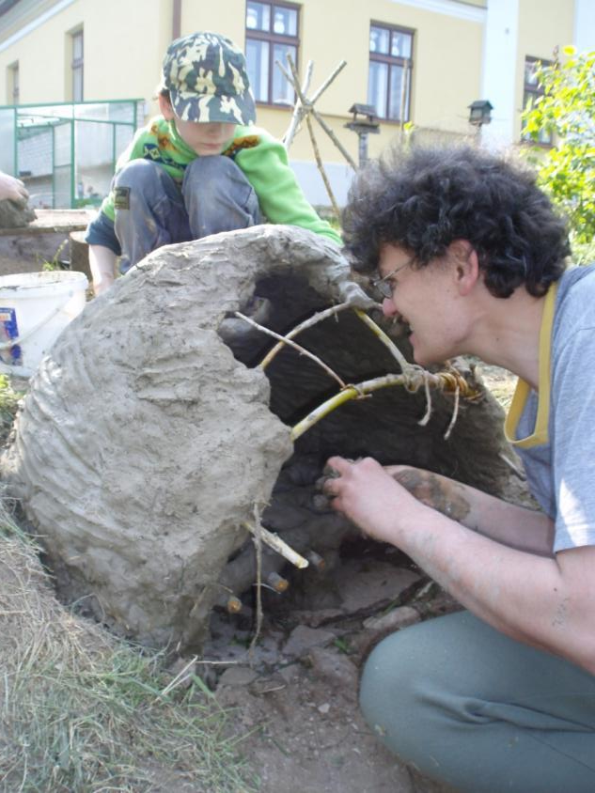
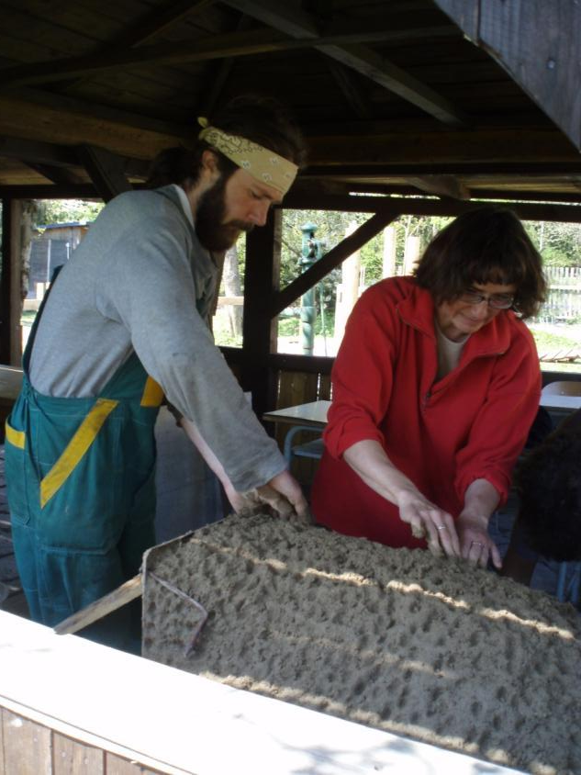
Učíme se učit za školou

Slide 11
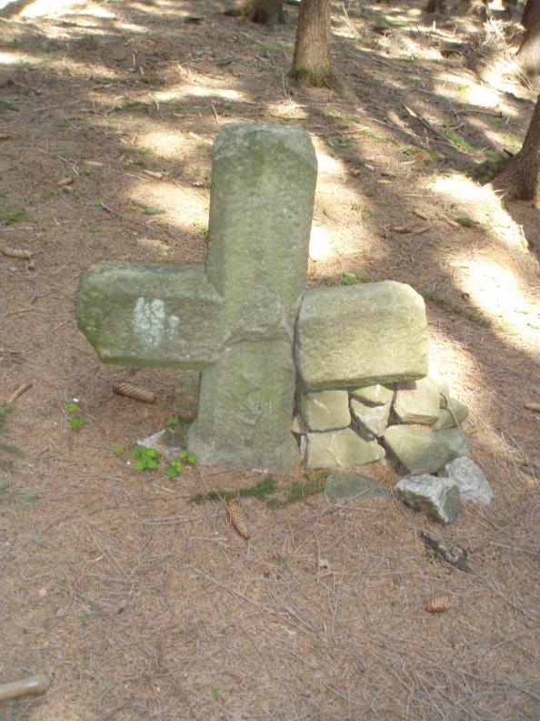
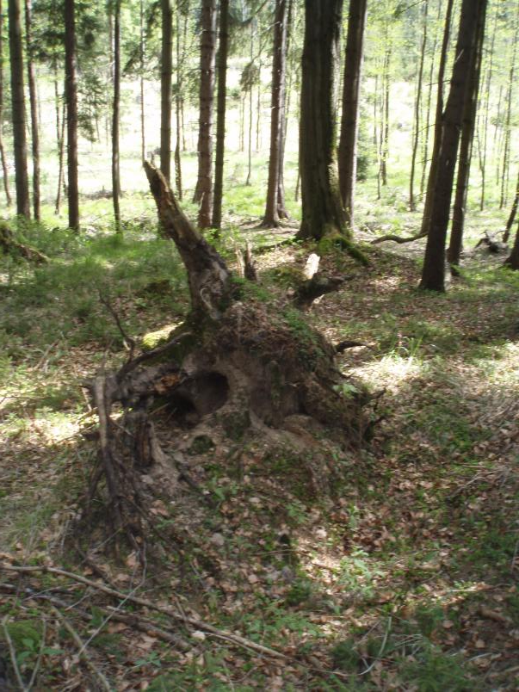
Učíme se učit za školou

Slide 12
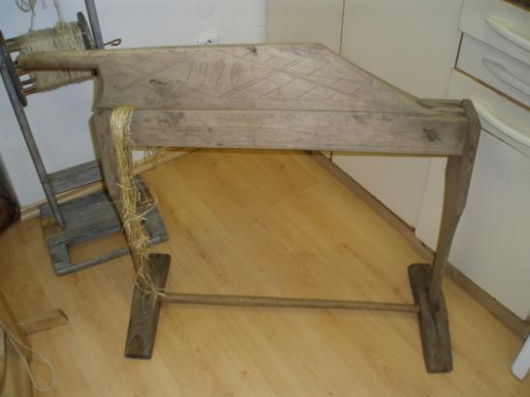
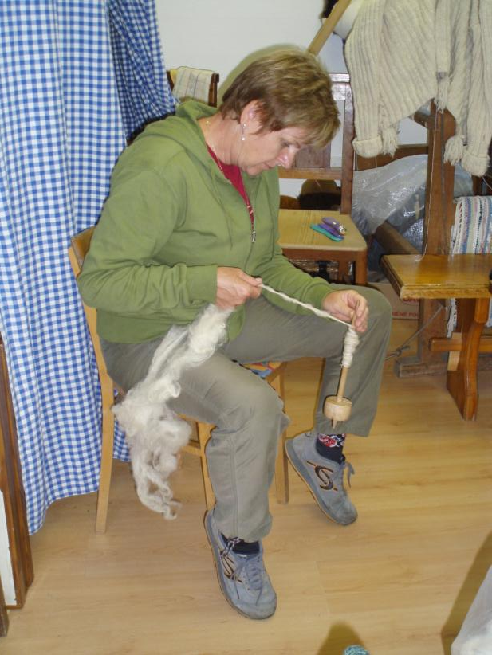
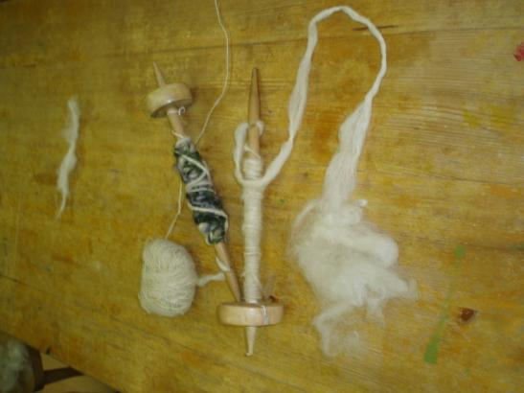
Učíme se učit za školou

Slide 13
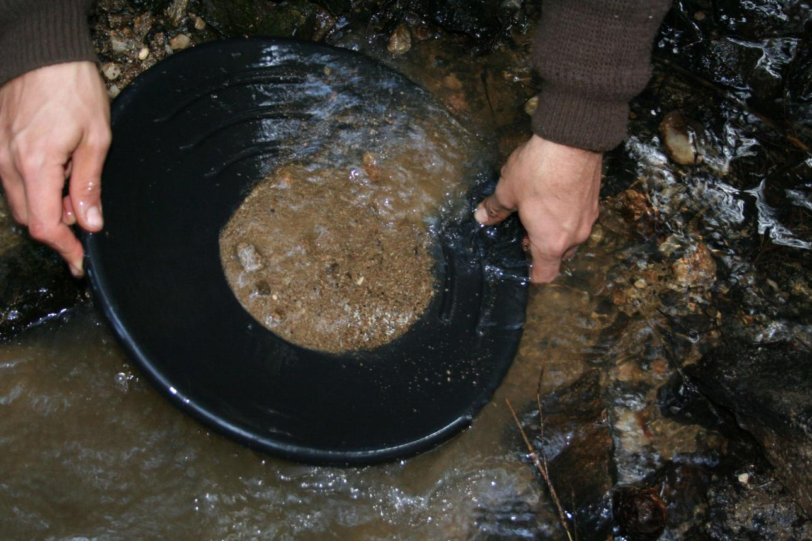
Učíme se učit za školou

Slide 14
Regionální učebnice
Regionální učebnice je knižní publikace vytvořená jako prostředek didaktické komunikace, svým obsahem zaměřená na region.
Nabízí se hned několik otázek k diskuzi:
Co rozumějí pedagogové regionem školy?
Jak velký má být region školy?
Kdo při tvorbě regionální učebnice region školy vymezí?
Dostačuje regionální učebnice v podobě knižní publikace potřebám praxe?

Slide 15
Velikost regionu
Pojďme se společně zamyslet nad regionem ve vašem případě, kde by měla učebnice začínat a kde končit?
Jak velký prostor by měla žákům představovat?

Slide 16
Velikost regionu
1. Region je veliký podle toho, kam se můžu dostat vlastní silou (dojít pěšky nebo dojet na kole) nebo snadno
prostředky hromadné dopravy (např. spádovost obcí, z nichž žáci docházejí do školy). Je to tedy záležitost
osobní dostupnosti.
2. Region je tak veliký, jaký je citový dosah pro žáka v daném místě, kde žije, kde se narodil, kde to zná, kde
má svoje blízké. Region má tedy i citovou složku (prožitky, vzpomínky, tradice, historie, rodina atd.).

Slide 17
Velikost regionu
3. Region je prostor, který vidím, když se rozhlédnu z nebližšího kopce nebo kostelní věže. Přesněji, region je
velký podle toho, kam chci pomyslně dohlédnout, tedy co v něm chci najít: z pohledu žáka – náš dům, les,
do kterého chodím na houby, rybník, kde se koupu atd., z pohledu pedagoga – místa s jevy nebo objekty
pro výuku didakticky zajímavými.
4. Je to prostor, ve kterém je sledovaný jev stále ještě konzistentní. Sahá tedy až tam, kde má ještě zkoumaný
jev logickou spojitost (oblast se společnou historií, tradicemi, zvyky, obyčeji apod.). (Podle: Vorlíček 2011)

Slide 18
Vzdělávací oblasti
Ve kterých předmětech je vhodné nalistovat regionální učebnici.
O čem všem by mohl být předmět regionální výuka?

Slide 19
Autoři učebnice
Kdo by se měl na vzniku učebnice autorsky podílet?

Slide 20
Autoři učebnice
Editorem a koordinátorem by měl být zkušený a zapálený pedagog školy z regionu.
Na učebnici by se dále měli podílet učitelé, kteří s ní budou pracovat.
Ke spolupráci je dobré přizvat:
Regionální muzea
Kronikáře obcí
Místní knihovny a archivy
Úřady (obecní úřad, lesní správa, katastrální úřad)
Odborné instituce (památkový ústav, agentura ochrany přírody a krajiny, český hydrometeorologický ústav)

Slide 21
Aby se učebnice potkala s možnostmi školy
Průnik se školním vzdělávacím plánem
Lokality v dosahu školy (pěší chůze, MHD…)
Nadšení učitelů a vedení školy.
Zajištění prostoru ve výuce (předmět, učebnice doporučená ředitelem, projektové bloky ve výuce, důraz na region ve vzdělávání školy…)

Slide 22
Aby učebnice žila
Učebnice v kopírovatelné podobě, na CD, serveru školy…
Každý žák má svou učebnici, do které píše a kreslí.
Kvalitně zpracovaná, fotky, správné údaje, dobrá metodika.
Možnost reedice. Nové stránky, opravy.
UČEBNICE NENÍ KNIHOU O REGIONU, je to učebnice!
Učebnice má garanta, který dbá o to, aby se využívala, byly výstupy, posouvala se dál apod.

Slide 23
Regionální učebnice
KDE NA TO VZÍT:
OPVVV – operační program pro vědu, výzkum a vzdělávání (OPVK…)
IROP (integrovaný regionální operační program)
Místní akční skupiny prostřednictvím dobře nastavených fiší, komunitních škol..
Z grantů vyhlašovaných kraji, obcemi, MŠMT…
Z rozpočtu obcí a škol

Slide 24
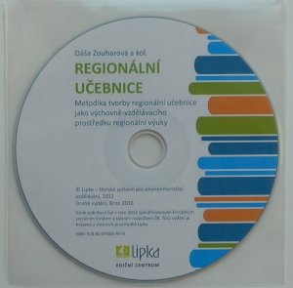
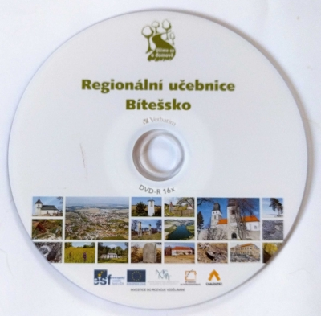
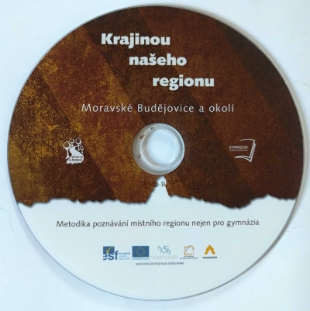

E-shop LIPKA.cz
E-shop CHALOUPKY.cz

Slide 25
Regionální učebnice
Kontakt:
Ing. Martin Kříž, středisko Chaloupky
Chaloupky o.p.s., školská zařízení pro zájmové a další vzdělávání, Kněžice 109, 675 21 Okříšky
Tel: 775 740 221
E-mail: martin.kriz@chaloupky.cz

